Slide 3
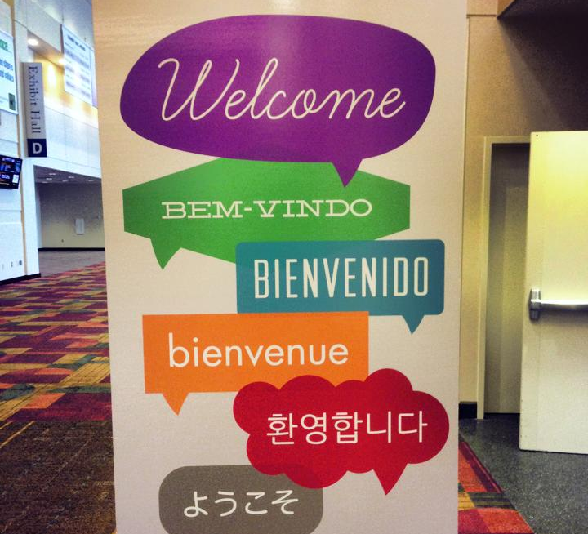
Saludos y
Bienvenidos
Notes:
Saludos, bienvenidos

Slide 4
La Biblia: Una Nación Caída
Lección 5 – Daniel en el Foso de los Leones
Daniel 6
Notes:
Haz seguro que se está grabando la clase (si se aplica).

Slide 5
Oremos
Padre celestial, fortaléceme en la hora de tentación para que siga tu voluntad aun cuando gente poderosa quiere que te desobedezca y que te niegue. Tú no me negaste; tú mandaste tu único Hijo para atribuirme su vida santa y rescatarme de mis pecados y del castigo que merecía. Fortaléceme de tal manera que no niegue a mi Salvador. Amén.
Notes:
Saludos

Slide 6
Mostremos Respeto…
Llegando preparados
Siendo puntuales
A los profesores que nos sirven
A los compañeros en clase
En el grupo de WhatsApp

Slide 7
Actividad de apertura (10 minutos) Den un resumen de cada uno de los primeros cinco capítulos de Daniel

Slide 8
Daniel Capítulos 1 a 5
Unos jovenes judíos pasan la prueba
El rey sueña con un reino eterno
Los tres hombres en el horno encendido
El Rey se humilla delante de Dios.
Daniel interpreta la escritura en la pared
Notes:
Ya muchos judíos fueron llevados cautivos a Babilonia. Un grupo de jóvenes judíos (4 de ellos son nombrados) llegó a recibir capacitación para servir en el reino babilonio, y la prueba que pasaron con los alimentos.
El Rey Nabucodonosor tuvo un sueño, Dios le reveló la interpretación a Daniel y así les salvó la vida. El sueño fue una profecía del plan global que Dios tenía para las naciones (Babilonia, Medo-Persia, Grecia, Roma, y el Reino Eterno que despedaza a todos los demás)
¡ESTE ES EL TEXTO PARA EL PROYECTO FINAL! El capítulo 3 nos narra la historia de tres judíos quienes tenían responsabilidades sobre los negocios de la provincia de Babilonia. Ellos reciben la orden de adorar una estatua de oro bajo la amenaza de ser echados a un horno de fuego ardiente.
Nabucodonosor se vuelve loco, vive como un animal por un tiempo, y Dios le devuelve su razón. Hasta el Rey hace una oración al Dios verdadero.
Unos 30 años después, Durante una fiesta unos dedos aparecieron y escribieron, “Mené, Mené, Tekel, Parsín.” Dios le da la interpretación a Daniel. Dios tumba el reino babilonio esa misma noche y se establece el reino de Media y Persia.

Slide 9
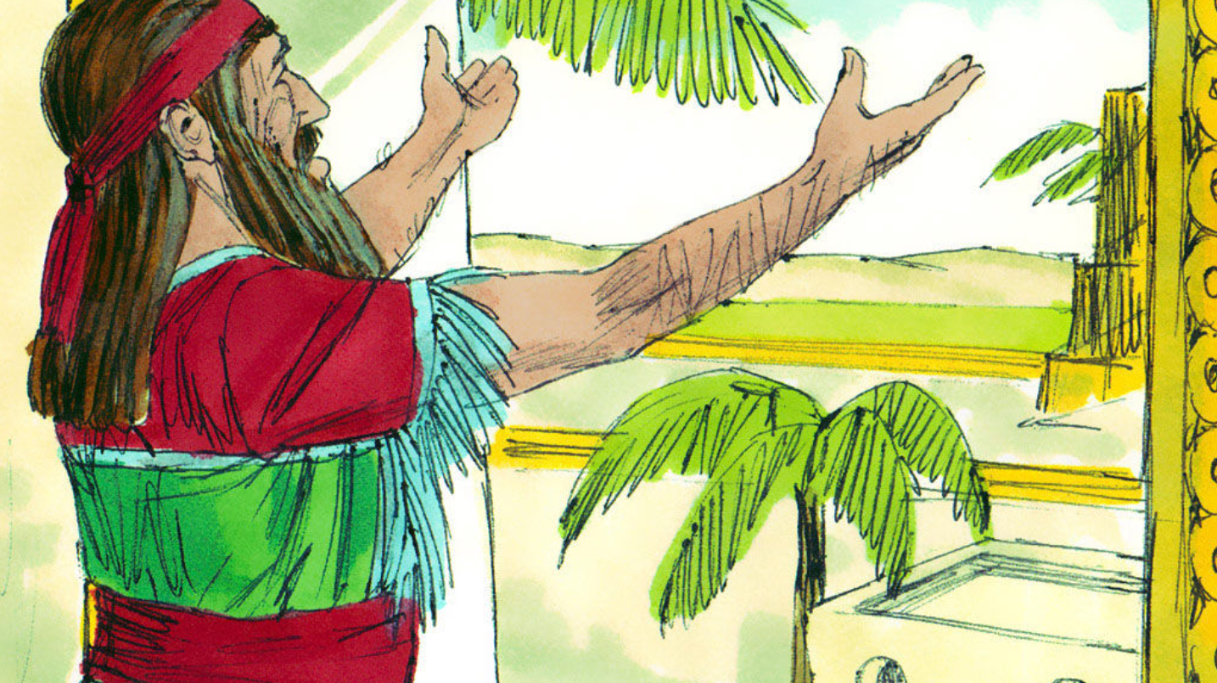
Considerar - Daniel 6

Slide 10
Considerar – Daniel 6
¿Quiénes son los personajes de esta historia?
Notes:
El Rey Darío
120 sátrapas y los gobernadores del reino medo-persa.
Daniel, nombrado uno de los tres gobernadores sobre los 120 sátrapas, y sobre los gobernadores también
El ángel de Dios

Slide 11
Considerar – Daniel 6
2. ¿Cuáles son los objetos de esta historia?
Notes:
El edicto que firmó el rey prohibiendo orar a cualquier dios que no sea el rey mismo durante 30 días
La piedra, sellada con el anillo del rey.
El decreto de Darío alabando al Dios de Daniel.
Los leones

Slide 12
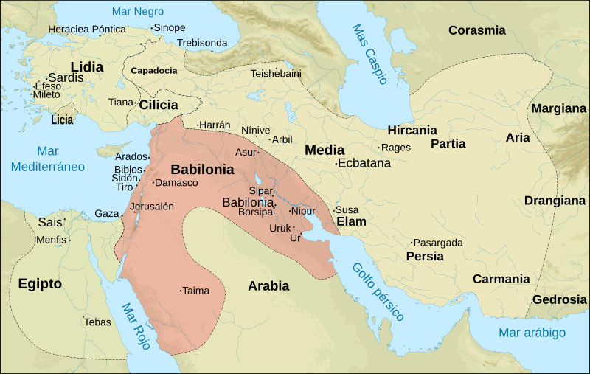
Considerar – Daniel 6
3. ¿Dónde ocurrió esta historia?
Notes:
Babilonia
La acción toma lugar en el palacio del rey, la casa de Daniel, y el foso de leones

Slide 13
Considerar – Daniel 6
4. ¿Cuándo ocurrió esta historia?
Notes:
Ya estamos en 538 a.C. más o menos.
Ya en estos tiempos los judíos no son cautivos.
Daniel ya es un hombre de edad avanzada.

Slide 14
Considerar – Daniel 6
5. ¿Cuál es el problema?
Notes:
Daniel les cae mal a los otros oficiales (a lo mejor por no ser corrupto, por su fe, y por ser extranjero, también). Surgen envidias y quieren deshacerse de él.
Es ilegal orar al Dios verdadero. ¿Qué hará Daniel, quien tiene la costumbre de orar tres veces a su Dios con la ventana abierta?
El rey se arrepiente del edicto que firmó, porque Daniel es de confianza.
¿Daniel sobrevivirá el foso de los leones?

Slide 15
Considerar – Daniel 6
6. ¿Cuáles eventos ocurrieron en esta historia? Contemos la historia juntos.
Notes:
Deje que cuenten la historia. Solo hay que guiarlos cuando se desvíen, se confunden, o pasan por alto algo de importancia.

Slide 16
Considerar – Daniel 6
7. ¿Se resuelve el problema que mencionamos? ¿Cómo?
Notes:
Dios salva a Daniel. Los enemigos son echados a los leones. El nombre de Dios es glorificado.

Slide 17
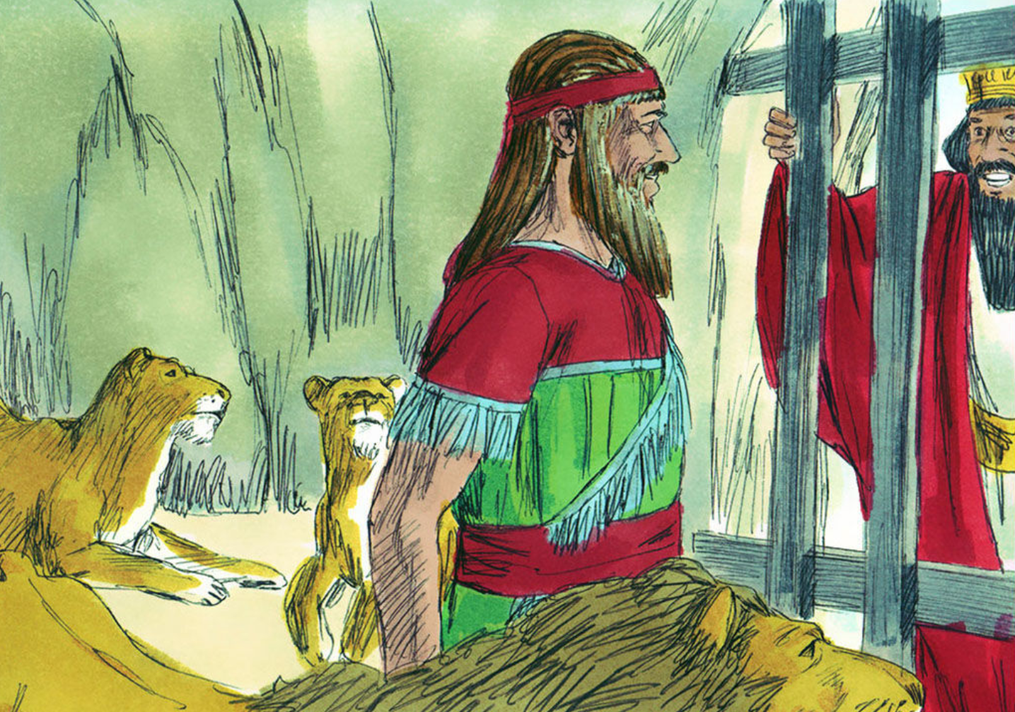
Consolidar Daniel 6

Slide 18
Consolidar – Daniel 6
1. ¿De qué se trata la historia?
Notes:
Aun en tierra extranjera y hostil, Dios protegió y bendijo a Daniel, quien, por obra del Espíritu Santo, permaneció fiel.

Slide 19
Consolidar – Daniel 6
2. ¿Qué pecado me enseña a confesar esta historia?
Notes:
El pecado de ir en pos a los deseos de la gente que va en contra de la voluntad de Dios.
La cobardía
Faltarles el respeto a los gobernantes de este mundo.
O, por el otro lado, poner mi confianza en la política y creer que los políticos van a salvarnos.

Slide 20
Consolidar – Daniel 6
3. ¿Dónde veo el amor de Dios en esta historia?
Notes:
Dios ya nos ha salvado del león rugiente que busca devorarnos (Satanás). ¡El León de la tribu de Judá lo ha vencido!
Bien Dice Pablo: « ¹⁷ Pero el Señor estuvo a mi lado y me dio fuerzas para que por medio de mí se llevara a cabo la predicación del mensaje y lo oyeran todos los paganos. Y fui librado de la boca del león. ¹⁸ El Señor me librará de todo mal y me preservará para su reino celestial. A él sea la gloria por los siglos de los siglos. Amén.» (2 Timoteo 4:17-18)
Dios dirige los asuntos de su creación para que todo haga su voluntad y obre para el bien de su iglesia. Jeremías observa: “Señor, yo sé que el hombre no es dueño de su destino, que no le es dado al caminante dirigir sus propios pasos” (Jer. 10:23). Las cosas no ocurren por casualidad en este mundo, Dios gobierna los asuntos de este mundo.

Slide 21
Consolidar – Daniel 6
4. ¿Qué me enseña Dios a pedir y hacer por gratitud a él?
Notes:
Que Dios nos dé la fuerza para obedecerle aun cuando otros nos presionan a desobedecerle.) Dios pudo haber permitido que los leones mataran a Daniel, y aun así hubiera bendecido a Daniel al traerle al cielo. A veces los cristianos son lastimados o incluso matados porque permanecen fieles al verdadero Dios.

Slide 22
Consolidar – Daniel 6
5. ¿Cuándo sería buena situación para compartir este mensaje?
Notes:
Con creyentes bajo ataque, siendo perseguidos.

Slide 23
Temas Importantes: (20 minutos) La vida en exilio, Cristianos en el gobierno

Slide 24
La Vida en Exilio
Jeremías 29:4-7«Así ha dicho el Señor de los ejércitos y Dios de Israel, a todos los cautivos que permití que fueran llevados de Jerusalén a Babilonia: ⁵ “Construyan casas, y habítenlas; planten huertos y coman de sus frutos. ⁶ Cásense, y tengan hijos e hijas; den mujeres a sus hijos, y maridos a sus hijas, para que tengan hijos e hijas; y multiplíquense allá. ¡No se reduzcan en número! ⁷ Procuren la paz de la ciudad a la que permití que fueran llevados. Rueguen al Señor por ella, porque si ella tiene paz, también tendrán paz ustedes.”
Notes:
O sea, Dios dice que los va a bendecir allí en Babilonia. Que hagan sus vidas.

Slide 25
La Vida en Exilio
Jeremías 29:10-11 ¹⁰ »Así ha dicho el Señor: “Cuando se cumplan los setenta años de Babilonia, yo iré a visitarlos, y les cumpliré mi promesa de hacerlos volver a este lugar. ¹¹ Sólo yo sé los planes que tengo para ustedes. Son planes para su bien, y no para su mal, para que tengan un futuro lleno de esperanza.”—Palabra del Señor.
Notes:
¹⁰ »Así ha dicho el Señor: “Cuando se cumplan los setenta años de Babilonia, yo iré a visitarlos, y les cumpliré mi promesa de hacerlos volver a este lugar. ¹¹ Sólo yo sé los planes que tengo para ustedes. Son planes para su bien, y no para su mal, para que tengan un futuro lleno de esperanza.”—Palabra del Señor.
Los judíos exiliados hicieron caso. Prosperaron, pero aun así anhelaban regresar a su tierra. Había muchos cambios para ellos. El arameo empezó a ser la lengua más común (en lugar del hebreo puro). Daniel y Esdras fueron escritos, una parte en hebreo, y otra parte en arameo. (Daniel 2:4—7:28; Esdras 4:8—6:18 están en arameo)

Slide 26
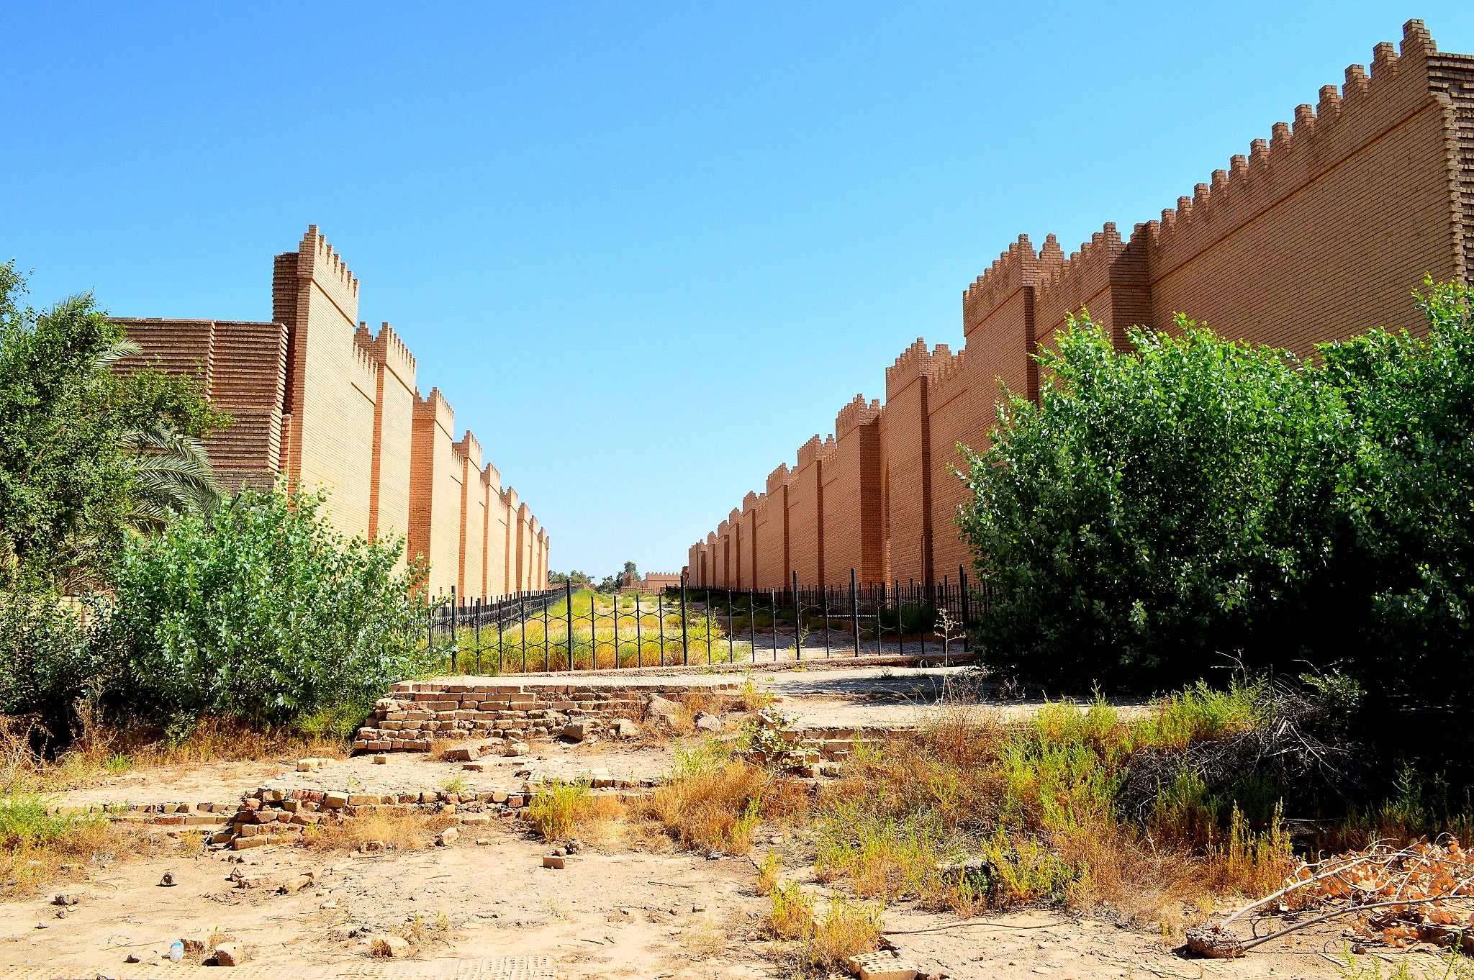
Babilonia
Notes:
La ciudad de Babilonia ya tenía más de mil años en ese entonces. Ocupaba los dos lados del río Éufrates. Tenía muros protectores.

Slide 27
Notes:
El zigurat era el templo al dios principal de Babilonia, Marduk.
https://www.flickr.com/photos/jmcfall/46769923

Slide 28
Los Jardines Colgantes de Babilonia
Notes:
¿Han escuchado de los Jardines Colgantes de Babilonia? Se consideran una de las Siete Maravillas del Mundo Antiguo.
Los babilonios eran conocidos por su sabiduría, astronomía, y conocimiento científico. Daniel y sus tres amigos también fueron preparados como “magos” o sabios. Es muy posible que, por medio de Daniel y otros exiliados, los babilonios y los persas llegaron a conocer las profecías del Mesías. De esta forma puede ser que los magos, procedentes del oriente, hayan reconocido la señal de una nueva estrella como la señal del nacimiento del Salvador más de quinientos años después.(Lección 23, Fondo Bíblico por Dr. Glen Thompson, disponible aquí: https://cristopalabradevida.com/fondo-biblico/)
https://commons.wikimedia.org/wiki/File:Hanging_Gardens_of_Babylon_by_Ferdinand_Knab_(1886).png

Slide 29
Los Creyentes en Gobierno
Notes:
En esta historia Daniel, un creyente fiel, trabajaba en gobierno en una nación pagana. Hoy en día, ¿pueden los creyentes servir en gobierno?
La iglesia y el estado (gobierno civil) tienen diferentes cabezas, misiones, y medios de operación.
Sí, es posible que sus trabajos se mezclen en algunos puntos (cuidar a los pobres, enfermos, ancianos, y huérfanos, la educación serían unos ejemplos). Pero no hay que confundir el asunto.

Slide 30
Creyentes en Gobierno
Oraremos por los gobernantes
Les debemos respeto e impuestos
Las leyes se nos aplican
Notes:
Oraremos por los gobernantes, sin importar lo buenos o malos que sean (1 Timoteo 2).
Le debemos respeto (e impuestos) al gobierno (“den al César lo que es del César”).
Las leyes del gobierno se nos aplican a nosotros. Solo si piden que pequemos vamos a desobedecer las leyes. (Romanos 13)

Slide 31
Creyentes en Gobierno
“Respecto al estado y al gobierno civil se enseña que toda autoridad en el mundo, todo gobierno ordenado y las leyes fueron creados e instituidos por Dios para el buen orden. Se enseña que los cristianos, sin incurrir en pecado, pueden tomar parte en el gobierno y en el oficio de príncipes y jueces; asimismo, decidir y sentenciar según las leyes imperiales y otras leyes vigentes, castigar con la espada a los malhechores, tomar parte en guerras justas, comprar y vender, prestar juramento cuando se exija, tener propiedad, contraer matrimonio; etc.”
Notes:
Los cristianos se pueden involucrar en la política; su motivo será el deseo de servir a los conciudadanos en respuesta al amor de Dios por nosotros. Las Confesiones Luteranas dicen:
Respecto al estado y al gobierno civil se enseña que toda autoridad en el mundo, todo gobierno ordenado y las leyes fueron creados e instituidos por Dios para el buen orden. Se enseña que los cristianos, sin incurrir en pecado, pueden tomar parte en el gobierno y en el oficio de príncipes y jueces; asimismo, decidir y sentenciar según las leyes imperiales y otras leyes vigentes, castigar con la espada a los malhechores, tomar parte en guerras justas, comprar y vender, prestar juramento cuando se exija, tener propiedad, contraer matrimonio; etc. (Confesión de Augsburgo Artículo XVI: 1,2)
Capítulo 29, De Tal Manera Amó Dios al Mundo, Prof. Lyle Lange

Slide 32
La Tarea
Ver el video 6
Leer el libro de Ester en sus Biblias
Notes:
https://www.pexels.com/photo/cell-phone-hands-touchscreen-writing-1542099/

Slide 33
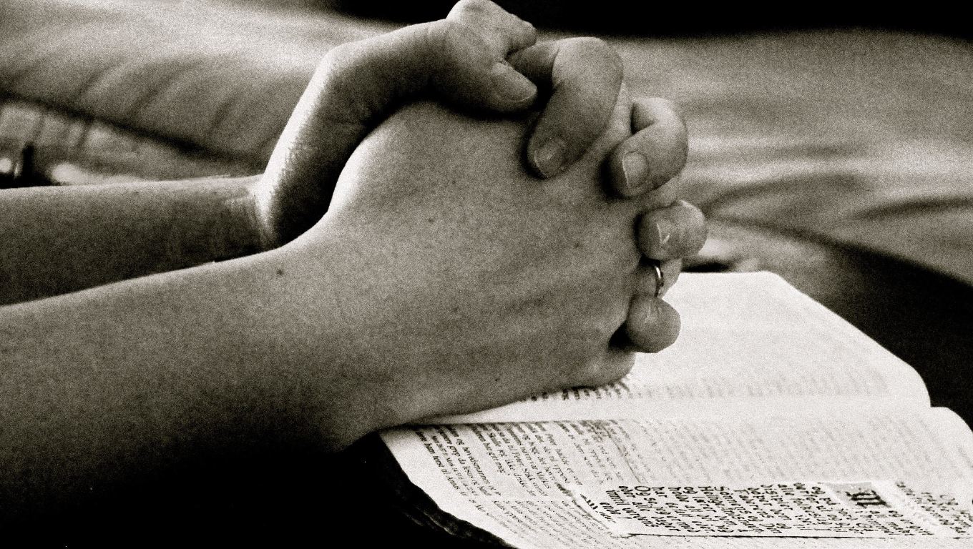
La Oración
Notes:
https://www.pxfuel.com/es/free-photo-jzecj/download/1360x768
Oración de clausura

Slide 34
Notes:
Despedidas

